Slide 1
SubsKeeper
チームEM
2023 年 ６ 月 30日

Slide 2
目次
01.開発演習に向けて
03.チーム制作で
工夫した点
02．アイデアの背景
04.開発アプリの
デモンストレーション
05.アピールポイント
苦労したポイント
失敗談
06.改善点
08.謝辞
07.今後の抱負

Slide 3
01．開発演習に向けて
6人中4人が知識ゼロ
他言語を触ったことがある人、独学で学習を進めた人が2人

Slide 4

02．アプリアイデアの背景
ペルソナ・没案紹介
SubsKeeperで便利になること
没案：家計簿、食事系、
クラス分けアプリ
ペルソナ：28歳女性、職業デザイナー
クリエイティビティ高め
自宅の購入品管理
余剰購入防止
日用品把握
購入タイミングの見極め

Slide 5
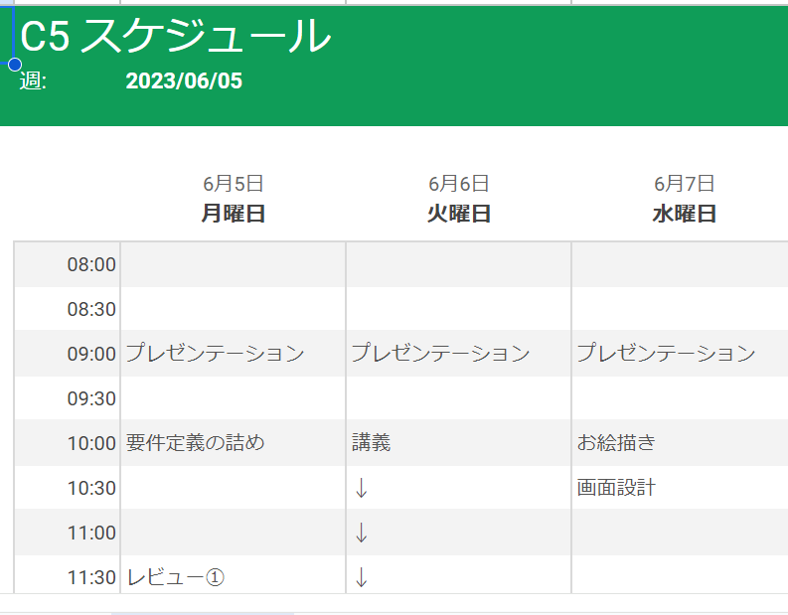
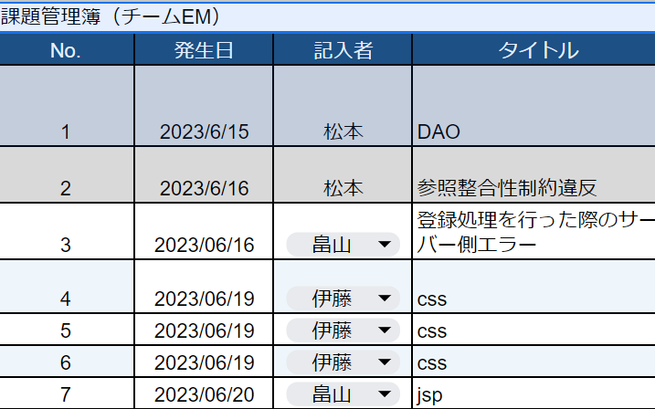
03．チーム開発で工夫した点 （プロジェクト進行・管理）
適宜最適な手段でプロジェクト進行・管理を進めた
（議事録・ガントチャート・スケジュール表・課題管理表・Googleスライド・Slack・LINEグループ）
etc

Slide 6
03．チーム開発で工夫した点 （チームワーク）
・初期に質問しやすい雰囲気に
・質問しあうことで連帯感がアップ
・理解が追いついていない人を置いていかず、引っ張る
・息抜きの時間を設け、集中力の低下を防止

Slide 7
03．チーム開発で工夫した点 （コスト、タイムマネジメント）
・スケジュールを大枠と詳細の2つで管理
・ページごとに分担することでの理解の効率化、衝突回避
・作業量が多いページは機能別に分割し、複数人で作業
・分かりやすいプログラミング

Slide 8
04．開発アプリのデモンストレーション 操作性・デザイン
パスワード表示変更をアイコンに
マイページのボタン

Slide 9
04．開発アプリのデモンストレーション 操作性・デザイン
ご利用ガイドを画像付きに
更新、削除ボタンをアイコンに

Slide 10
04．開発アプリのデモンストレーション 技術
一斉減量
ポップアップの採用

Slide 11
04．開発アプリのデモンストレーション 技術
お問い合わせの際にID,メールアドレス自動入力
ユーザ情報更新の際にパスワード確認

Slide 12
05．アピールポイント・苦労したポイント
伊藤
羽田

Slide 13
05．アピールポイント・苦労したポイント
畠山
春田

Slide 14
05．アピールポイント・苦労したポイント
松本
三宅

Slide 15
失敗談（トラブルランキング）
1位
2位
3位

Slide 16
06．改善点
・お問い合わせの返信
・ユーザー登録、内容変更の際にメールで確認
・カレンダーの実装
・家計簿の実装→グラフの作成
・一斉減量ボタンなしで減量
・ページネーション
・商品画像の自動挿入
・APIを元に価格変動反映

Slide 17
07．今後の抱負

Slide 18
08．謝辞
研修講師の皆様、ならびに研修事務局の皆様、 一緒に学習してくれたクラスの仲間たち、
研修に参加させてくれた皆様に
御礼申し上げます。

